Slide 1
Сайт - помощник по игре Factorio
Команда: Хаги Ваги

Slide 2
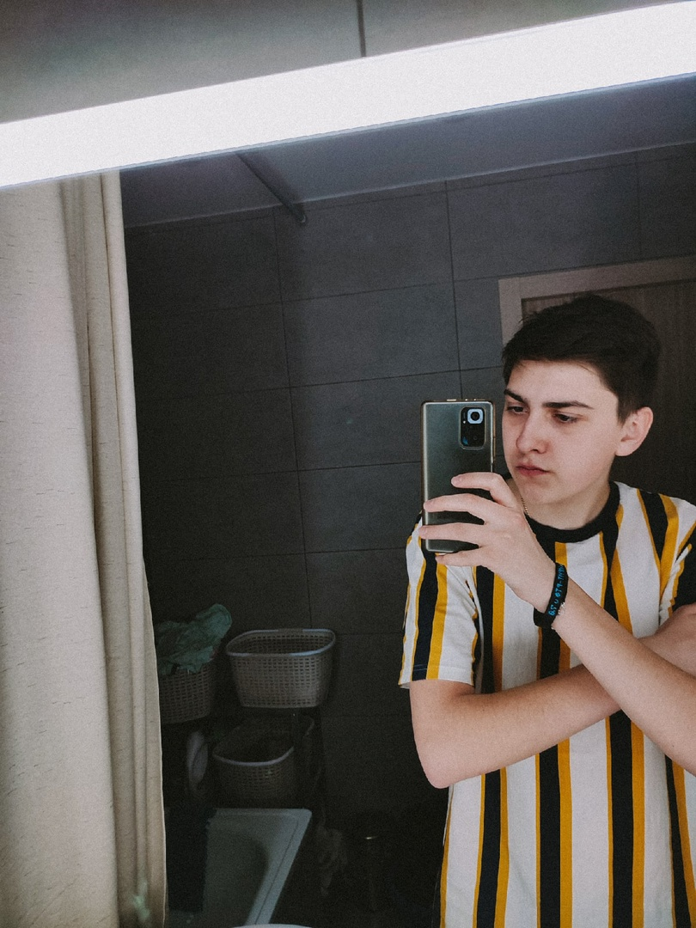
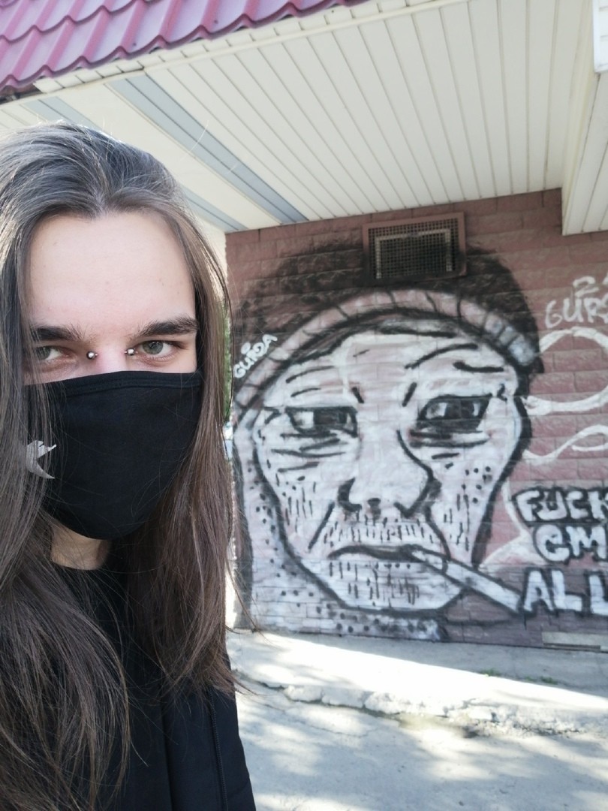
Команда
Лабзин Роман Викторович Тимлид, игрок
Карболин Сергей Александрович Разработчик, дизайнер
Юрченко Глеб Сергеевич Игрок, аналитик

Slide 3
Определение проблемы
Проведя опрос игроков Факторио, нам удалось выявить основную проблему новичков: сложность игры и недостаточность качественных ресурсов по игре Факторио.

Slide 4
Анализ конкурентов
Проведя анализ конкурентов, удалось выявить следующие идеи улучшения нашего проекта:
Структурированность информации
Визуальное сопровождения текстовой информации
Доступная для новичка подача информации

Slide 5
Идея проекта
Исходя из проблемы сложности прохождения игры Factorio, была сформулирована основная идея нашего проекта: создать сайт - помощник по Factorio

Slide 6
Целевая аудитория
Новички игры, которые столкнулись с трудностями при прохождении игры.

Slide 7
Предлагаемое решение
Предлагается создать сайт, который будет предлагать пользователю информацию, которая поможет ему в прохождении
Сайт будет включать в себя статьи с основными механиками игры, изучив которые игрок сможет значительно облегчить себе прохождение игры

Slide 8
Цели проекта и задачи
Цель: создать сайта, который будет предоставлять информацию в удобном для новичка формате
Исходя из поставленной цели мы определили следующие задачи:
Изучить игру Factorio и пройти ее
Проанализировать конкурентов
Сбор и структурирование информации
Разработать сайт, на котором будет отражена информация, полезная новичками игры Factorio

Slide 9
Технологический стек
Платформа для разработки сайта – конструктор сайтов Tilda
Выбор Tilda обусловлен следующими факторами:
1. Простота освоения инструмента
2. Экономия времени при разработке

Slide 10
Заключение
Проект был завершен, цель была достигнута, поставленные задачи выполнены. Проект имеет опцию развития путем добавления на сайт новой, актуальной информации.

